Slide 1




Міністерство освіти і науки України Харківський національний університет радіоелектроніки
Кваліфікаційна робота бакалавра
Мобільний застосунок–асистент для приготування кави альтернативними методами з інтеграцією IoT-ваг
Виконав:
Науковий керівник:
ст. гр. ПЗПІ-22-9
к.т.н., доц. каф. ПІ
Переверзєв Г. В.
Русакова Н. Є.

Slide 2


Мета і задачі дослідження
Мета роботи: розробка мобільного застосунку-асистента «Bloom» для оптимізації та контролю процесу альтернативного заварювання кави шляхом інтеграції з інтелектуальними IoT-вагами у режимі реального часу.
Для досягнення мети поставлено такі задачі:
Аналіз процесу приготування кави альтернативними методами та виявлення проблем взаємодії користувача.
Проєктування та реалізація системи з використанням клієнт-серверної архітектури та WebSockets.
Аналіз існуючих програмних рішень у кавовій індустрії та визначення їх недоліків.
Створення зручного та мінімалістичного інтерфейсу користувача застосунку «Bloom».
Дослідження та розробка алгоритму інтерактивного супроводу на основі даних від IoT-ваг.
Тестування розробленої системи та аналіз результатів для підтвердження працездатності.

Slide 3



Аналіз проблеми
Традиційний процес
Процес із "Bloom"
Пошук та вибір рецепта з різних джерел
Вибір рецепта в єдиній базі застосунку
Підготовка окремих пристроїв (ваги, таймер)
Автоматична синхронізація з IoT-вагами
Ручний контроль часу та об'єму води
Інтерактивний супровід та підказки системи
Аналіз результату без збереження даних
Автоматичне збереження сесії до журналу

Slide 4
Аналіз існуючих рішень
Рішення | Переваги | Недоліки
Brew Mate: Coffee Timer Мобільний застосунок | Містить вбудовану базу рецептів. Дозволяє запускати базовий таймер для заварювання. | Відсутня будь-яка інтеграція зі смарт-вагами. Користувач має самостійно контролювати вагу на окремому пристрої.
V60 Coffee Pro Мобільний застосунок | Має гнучкі налаштування параметрів рецепта та етапів наливу води. | Перевантажений інтерфейс. Не підтримує IoT-пристрої та не надає динамічних підказок під час процесу.
Звичайні смарт-ваги Апаратне рішення | Забезпечують точне вимірювання ваги та швидкості проливу у реальному часі. | Не пов'язані з конкретним рецептом. Користувач повинен самостійно тримати в голові етапи та цільову вагу.

Slide 5


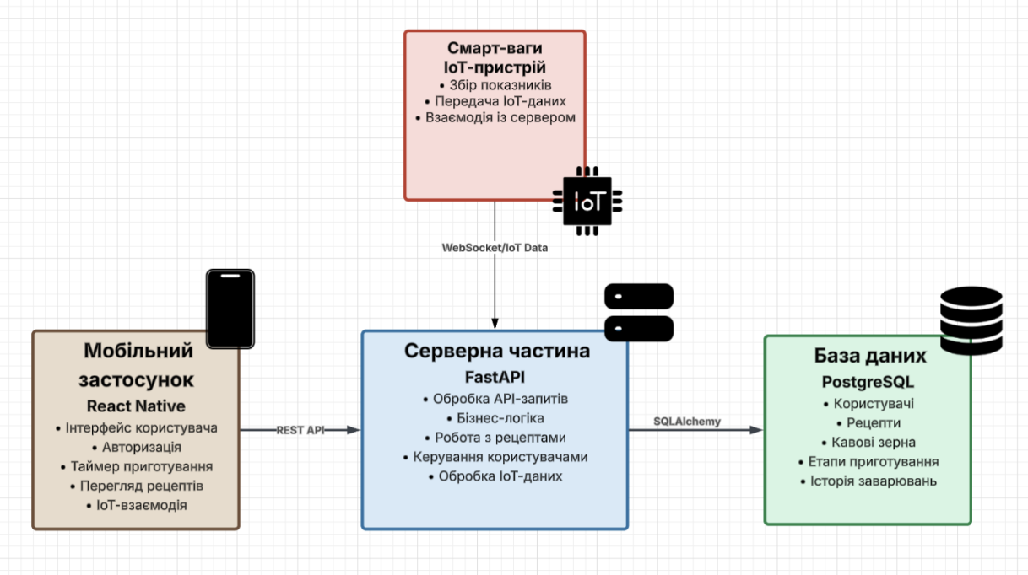
Новизна та ключові особливості системи Bloom
Особливості системи:
Інтеграція мобільного застосунку зі смарт-вагами на базі ESP32.
Інтерактивний супровід користувача під час виконання рецепта.
Аналіз фактичних параметрів заварювання та виявлення відхилень.
Автоматичне збереження історії сесій приготування.
Формування рекомендацій у режимі реального часу.
Архітектура мобільного застосунку «Bloom»

Slide 6
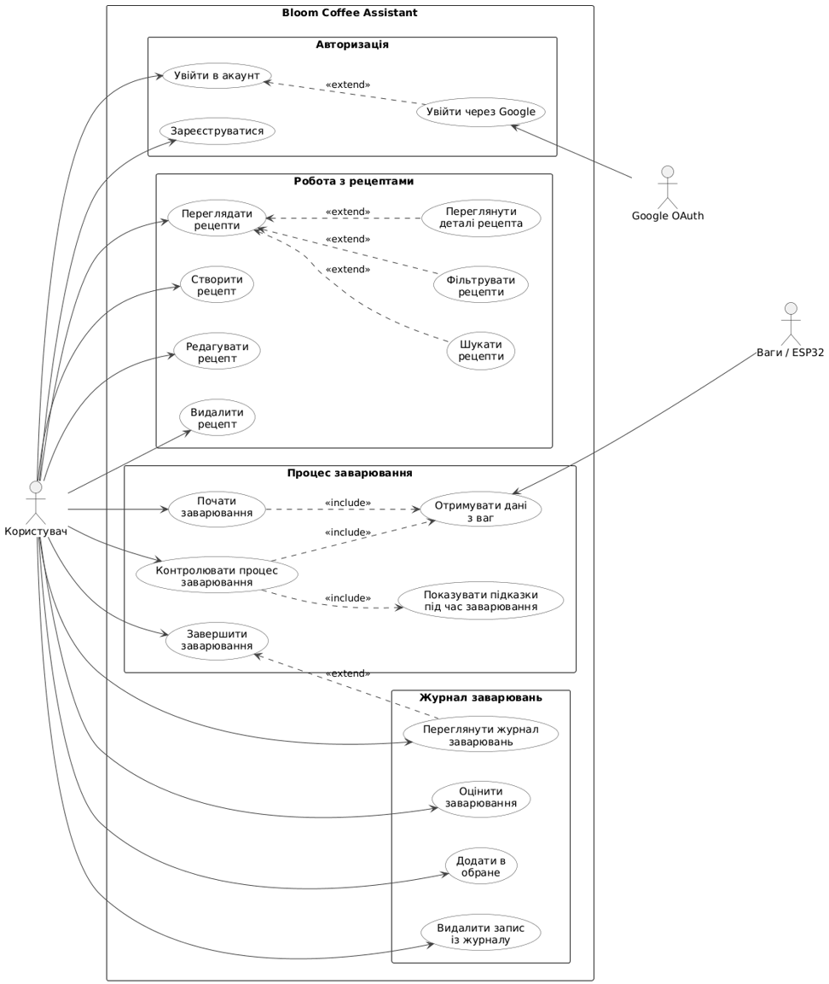

Варіанти використання
Основна логіка системи розділена між трьома ключовими акторами, які взаємодіють для досягнення результату:
Користувач: Здійснює управління рецептами, запускає процес заварювання кави та веде журнал збережених сесій.
IoT-ваги (ESP32): Відповідають за безперервне отримання та передачу телеметрії (поточна вага, швидкість потоку).
login
Google OAuth: Забезпечує безпечну авторизацію та ідентифікацію користувача в системі через сторонній сервіс.

Slide 7





Вибір технологій розробки
React Native
FastAPI
PostgreSQL
ESP32
Websocket
Мобільний застосунок
Серверна частина (API)
База даних
Апаратна частина (IoT)
Дані в реальному часі

Slide 8
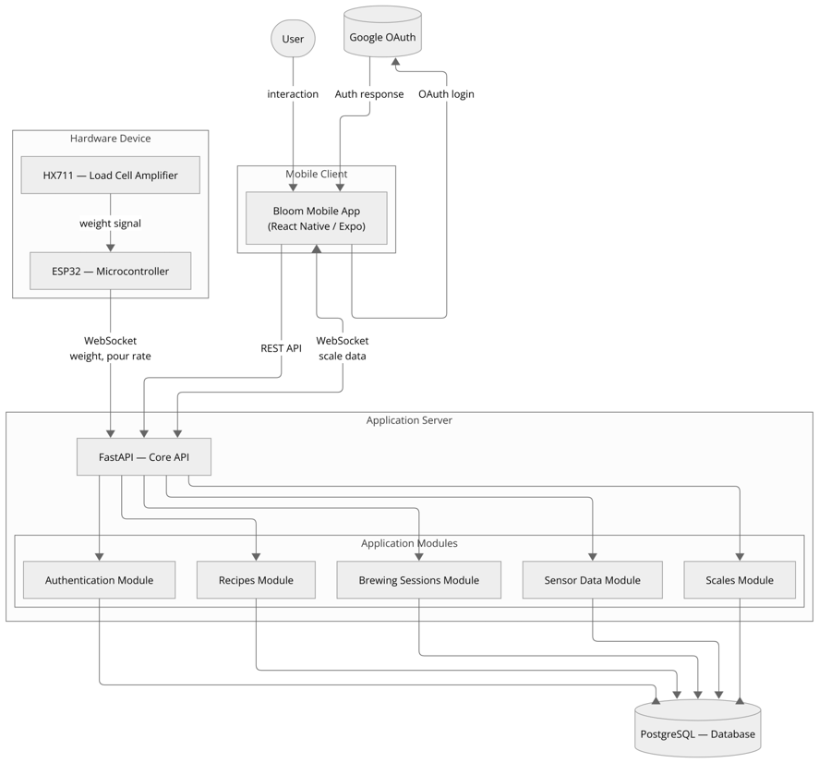
Архітектура системи
Клієнт-серверна взаємодія
Система "Bloom" побудована на сучасній розподіленій архітектурі, що об'єднує програмні та апаратні компоненти:
Мобільний клієнт: Мобільний клієнт (React Native): Відповідає за представлення даних. Взаємодіє з бекендом через REST API для авторизації (OAuth) та управління базою рецептів.
IoT-компонент (ESP32): Здійснює збір апаратної телеметрії з тензодатчика (HX711) та безперервно передає дані про вагу і швидкість проливу через протокол WebSocket.
Серверна частина (FastAPI): Виконує роль центрального ядра та брокера повідомлень. Обробляє REST-запити, взаємодіє з БД PostgreSQL та забезпечує двосторонню маршрутизацію потокових даних між вагами та застосунком у реальному часі.

Slide 9
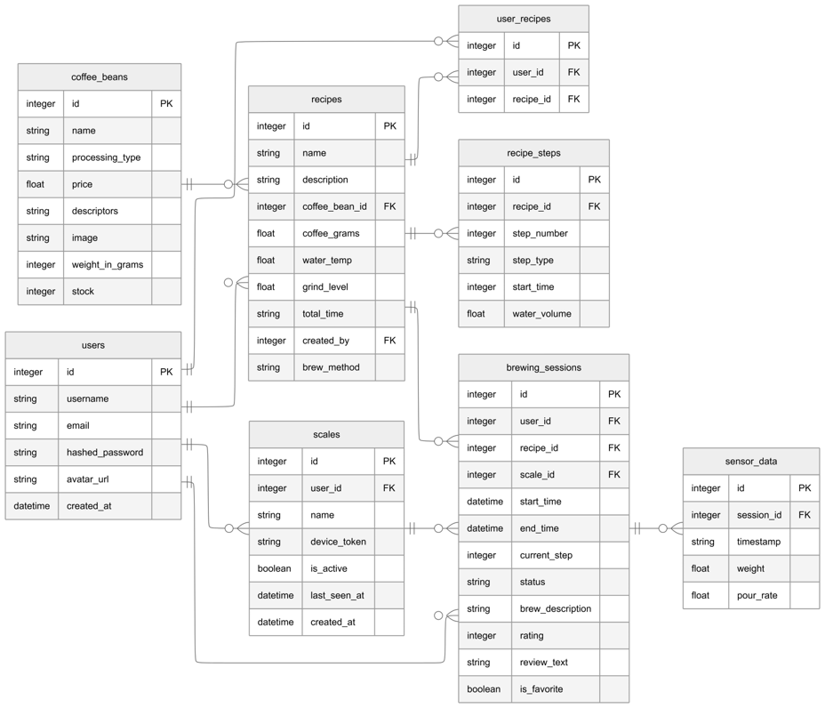
Проєктування структури даних
Використання реляційної СКБД PostgreSQL для підтримки зв'язків між сутностями.
Розділення статичних даних (рецепти) та динамічних даних (сесії, сенсорні показники).

Slide 10
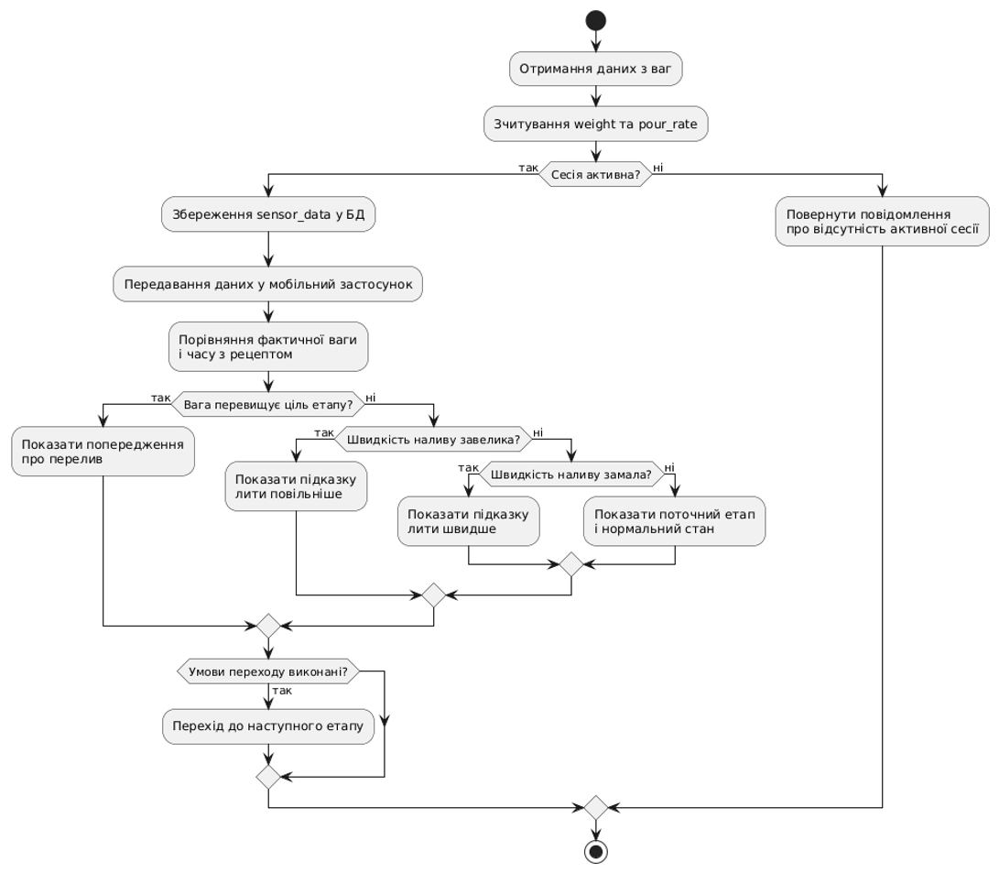
Алгоритм інтерактивного супроводу

Slide 11
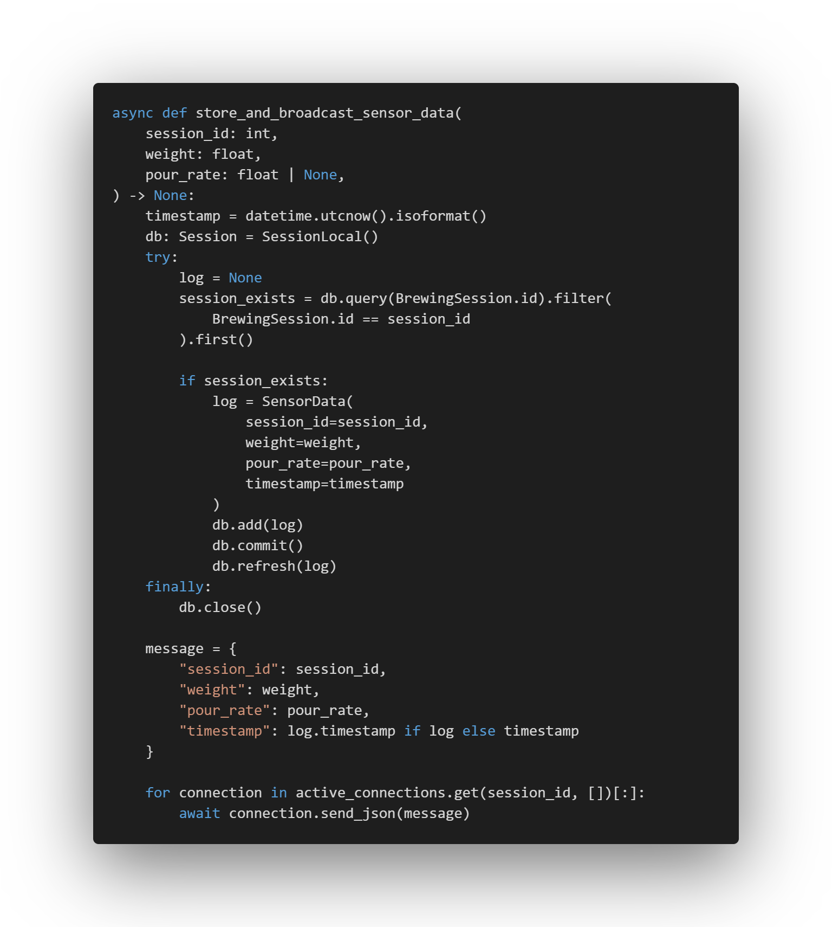
Приклад реалізації
Функція забезпечує realtime-обробку даних з IoT-пристрою:
ESP32 → FastAPI → PostgreSQL → Mobile App
• показники ваги зберігаються у БД;
• мобільний застосунок отримує оновлення без перезавантаження;
• дані прив’язуються до конкретної сесії заварювання.

Slide 12


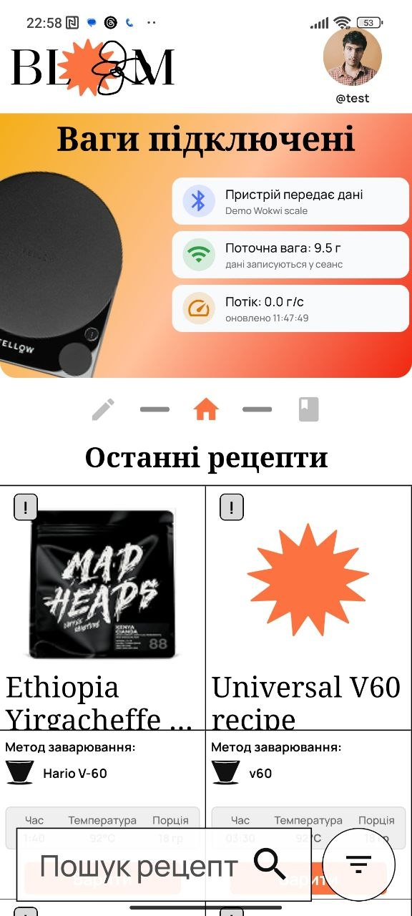
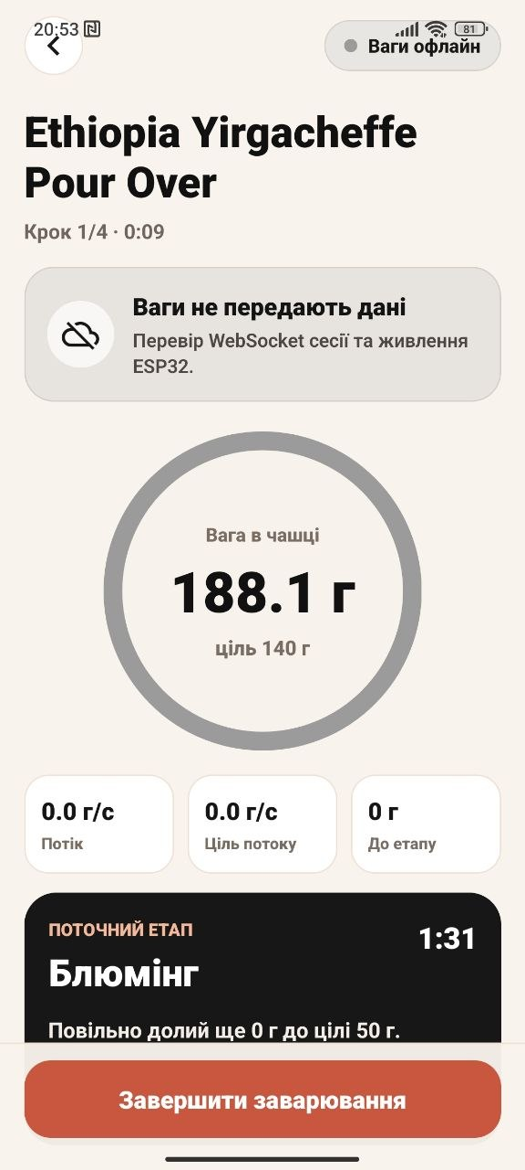
Інтерфейс користувача
Ергономіка та навігація
Карткова система та інтегрований пошук дозволяють миттєво орієнтуватися в базі рецептів без перевантаження візуального простору.
Інтеграція апаратних даних
Інтерфейс органічно поєднує повсякденне керування контентом із технічним моніторингом, виводячи статус WebSocket-з'єднання на перший план.
Фокус на процесі
Структура екранів адаптується під поточне завдання користувача, концентруючи увагу виключно на показниках, необхідних у конкретний момент заварювання.

Slide 13
Тестування
ID | Тестовий випадок | Очікуваний результат | Статус
TC-01/02 | Авторизація користувача | Успішне створення та вхід в обліковий запис, перехід на головний екран. | Пройдено
TC-11/12 | Покроковий супровід | Коректна робота таймера та відображення підказок на кожному етапі заварювання. | Пройдено
TC-13/15 | Телеметрія IoT-ваг | Отримання даних про вагу/потік через WebSockets та їх оновлення в UI в реальному часі. | Пройдено
TC-20 | Збереження в PostgreSQL | Автоматичне логування сенсорних даних та результатів сесії до бази даних. | Пройдено
TC-23/24 | Обробка помилок та стабільність | Коректна реакція на відсутність зв'язку з вагами; стабільна робота основного сценарію. | Пройдено

Slide 14
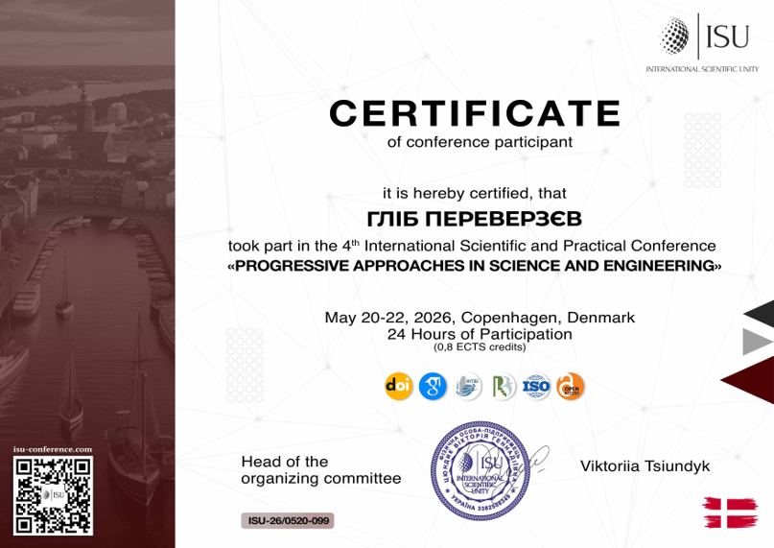
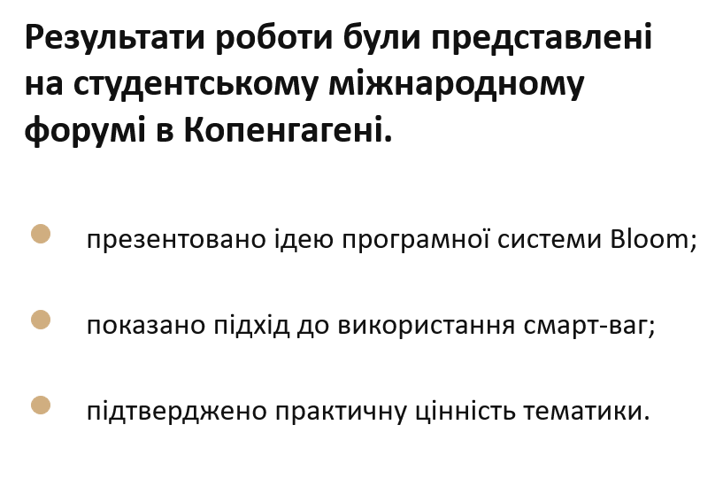
Публікація результатів

Slide 15

Висновки
• Розроблений функціональний прототип підтверджує практичну реалістичність системи та її користь для точнішого й зручнішого приготування кави.
• Bloom може використовуватися домашніми користувачами, початківцями, досвідченими кавоманами та обсмажчиками для роботи з рецептами й рекомендаціями.
• Подальший розвиток передбачає підтримку нових моделей смарт-ваг, персоналізовані рекомендації, розширену статистику та хмарну синхронізацію.

